Slide 1

Questions de sciences religieuses: questions d’éthique
La désobéissance civile
Groupe 105
DE VOGELAERE Cyril
THUIN Florian
30 novembre 2015
Notes:
Bonjour, nous allons commencer notre présentation sur notre question d’éthique dont le thème est la désobéissance civile.

Slide 2

Définition
« La désobéissance civile est le refus assumé et public de se soumettre à une loi, un règlement, une organisation ou un pouvoir jugé inique par ceux qui le contestent, tout en faisant de ce refus une arme de combat pacifique. »
Larousse, 2015
« La désobéissance civile est fondamentalement différente d’autres actes jugés criminels par la loi de par son caractère publique et assumé. Le but est de faire entendre une opinion, de prendre la loi dans ses propres main par défiance du pouvoir en place. »
H. Arendt, 1975 (« Civil disobediance »)

Slide 3
Les notions fondamentales
Nous distinguons les actions humaines en deux parties : l’agir (agere) et le faire (facere). La désobéissance civile est le résultat de la libre détermination d’une personne à agir (agere) et non pas d’un principe extérieur contraignant à faire (facere). La désobéissance civile prend place dans l’agir et se définit comme la transgression d’une loi pour obéir à la morale naturelle, à la volonté de sa conscience. (L. Yagil)
La désobéissance civile se distingue de certaines notions voisines telles que l’objection de conscience et la résistance civile.
Notes:
Elle est personnelle mais résulte en partie d’un travail collectif, d’un réseau d’amitiés particulier, ou plus largement d’un espace social, religieux et culturel indispensable à ce genre d’attitudes.
La désobéissance civile se distingue de certaines notions voisines telles que l’objection de conscience et la résistance civile. L’objection de conscience a comme différence principale qu’elle relève plutôt d’un caractère individuel et non d’un mouvement collectif. La résistance civile est une campagne soutenue d’actions désobéissantes pacifiques, c’est une désobéissance civile organisée (soutenue par des mouvements, des idéologies, des leaders,...) comme le mouvement mené par Gandhi.

Slide 4
Quelles en sont les causes ?
« Des actes de désobéissance civile interviennent lorsqu’un certain nombre de citoyens ont acquis la conviction que des mécanismes normaux de l’évolution ne fonctionnent plus ou que leurs réclamations ne seront pas entendues ou ne seront suivies d’aucun effet […] »
(H. Arendt, 1972, « Du mensonge à la violence »)
Notes:
Mais quelles sont les causes de ces désobéissance civile, qu’est ce qui peut pousser des êtres humains à défier les institutions ?
ou encore, tout au contraire, lorsqu’ils croient possible de faire changer d’attitude un gouvernement qui s’est engagé dans une action dont la légalité et la constitutionnalité sont gravement mises en doute.
2) Selon Arendt, ce phénomène est originaire de la récente révolution industrielle. Dans les millénaires passés, le flux de choses de notre monde ont toujours été relativement stable par rapports aux allées et venues des générations. Mais cette stabilité, en bien ou en mal, fut briser par le progrès moderne car les choses du monde évoluent désormais plus vite que ne changent ses habitants.
Conscient de ce gouffre, les citoyens modernes prennent donc les choses en main pour faire évoluer leur société, pour remédier à l’échec des institutions humaines devant les incertitudes de l’avenir. On parle ici de changement non conformiste et non solipsiste, de changement purement pour le progrès de l’humanité.

Slide 5
Qu’en disent les récits bibliques ?
Le péché originel peut être vu comme une désobéissance procurant indépendance et liberté, menant l’Homme vers un nouvel Eden à travers sa raison et son amour.
(L. Yagil)
Notes:
Rappelons que, selon les mythes grec et hébreu, l’histoire humaine fut inaugurée par un acte de désobéissance. Adam et Eve, au paradis terrestre, faisaient partie de la nature, ils vivaient en harmonie avec elle et ne la transcendaient pas. C’est en désobéissant a dieu que l’homme s’est rendu capable de faire un premier pas vers l’indépendance et la liberté.
Le “péché originel”, bien loin de corrompre l’homme, l’a libéré et ce fut le commencement de l’histoire. Les prophètes, dans leur concept messianique, ont confirmé l’idée que l’homme a eu raison de désobéir. Qu’au cours de son évolution, l’homme deviendra plus humain et développera ses facultés de raison et d’amour jusqu’à créer une nouvelle harmonie, un nouveau paradis digne de l’Eden des temps jadis.
La religion catholique encourage donc les actes de désobéissance lorsque ceux-ci permettent de faire progresser l’humain dans sa quête d’amour.

Slide 6
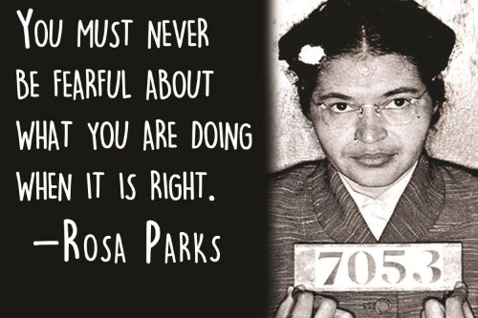
Exemple : Rosa Parks
« Confronté à des choix éthiques, le sujet moral se pose la question de savoir ce qu'il désire, ce que lui et lui seul veut. Le centre de sa décision se situe au cœur de lui-même. Il s'agit de son propre choix et c'est lui seul qui s'y engage. Lorsqu'un individu exprime son désir de la sorte, s'il n'agit pas en conséquence, il se contredit lui-même. Il entre alors en désobéissance avec sa propre conscience »
(Cochinaux, « L’éthique »)

Slide 7
Le mouvement des droits civiques
Cet acte de désobéissance civile a conduit à une résistance civile organisée :
Boycott organisé des bus par les afro-américains durant plus d’un an
Combat pour rendre anticonstitutionnelles les lois ségrégationnistes
Un acte isolé d’une conscience réveillée peut aboutir à un réveil collectif des consciences

Slide 8
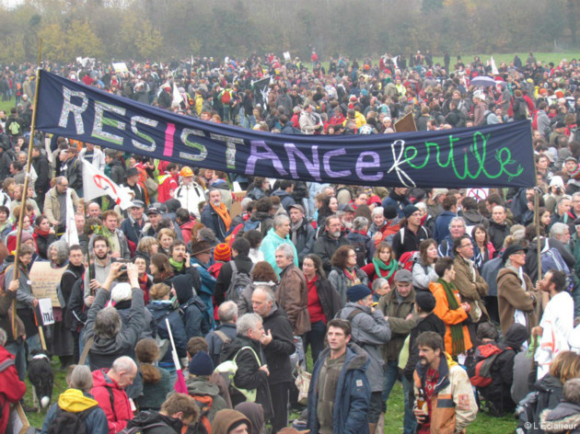
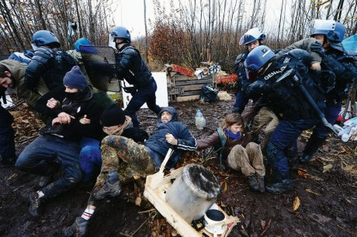
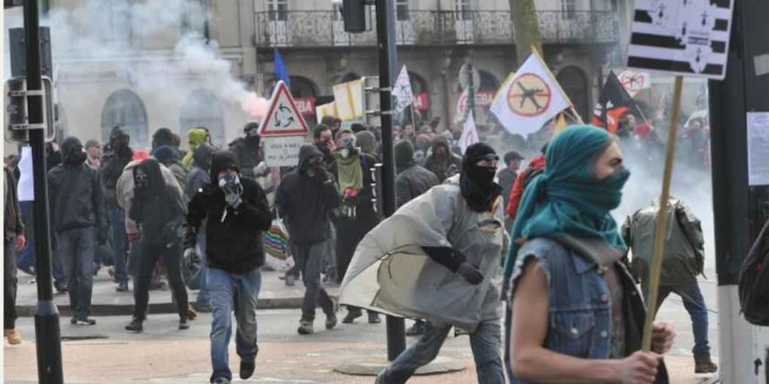
La désobéissance civile a-t-elle des limites ?
Si la répression d’un mouvement est trop forte, certains désobéissants de mouvement pacifique font parfois preuve de violence envers les forces répressives.
La limite à fixer à la désobéissance civile est de ne pas céder à la violence
Notre-Dame-des-Landes : « Zone à défendre »

Slide 9
Quelles conséquences et limites à fixer ?
Les limites à fixer sont celles de la syndérèse, le sens moral du bien à faire et du mal à éviter.
Il ne faut pas chercher à vaincre ou à humilier l’adversaire, mais à gagner son amitié et sa compréhension. Les luttes doivent être dirigées contre les forces du mal plutôt que contre les personnes qui font le mal.
La non-violence concerne également notre être intérieur, elle consiste à refuser la haine et à vivre selon des principes fondés sur l’amour.
De plus, il a été démontré que les actions de désobéissance civile qui se transforment en violence perdent rapidement le soutien de l’opinion publique (Harvard, « Why civil resistance works »)

Slide 10
Conséquences et limites à fixer
Les actions de désobéissance peuvent être encadrées par des chartes que chacun s’engage à respecter avant d’agir
Exemple : « Spam tes soldes » qui consiste à informer les consommateurs sur la réalité des produits au sein des grandes surfaces
Il faut éviter de déranger les commerçants locaux. C’est la grande distribution qui est visée.
Chaque personne est libre, indépendante et n’agit pas au nom d’un groupe politique ou idéologique à travers cette action.
L’utilisation de stickers ou prospectus ne doit pas engendrer de destruction matérielle
Nous condamnons fermement toute forme de violence, aussi bien verbale que physique.
Le papier recyclé existe et est souvent moins cher. Pensez-y pour vos impressions…

Slide 11
Résumé
La désobéissance civile est parfois nécessaire même dans les démocraties car la société évolue plus vite que les lois et certaines minorités ne sont pas toujours représentées
Cette désobéissance, malgré qu’elle soit une transgression de lois doit respecter les principes universels de la vie en société et n’est acceptable que si elle a pour but de conduire vers plus d’amour et d’humanité
Pour chaque mouvement, il peut être nécessaire de développer clairement une série de règles que chacun se doit de respecter s’il veut participer et se revendiquer de ce mouvement

